Slide 1
채권관리 > 채권현황

Slide 2
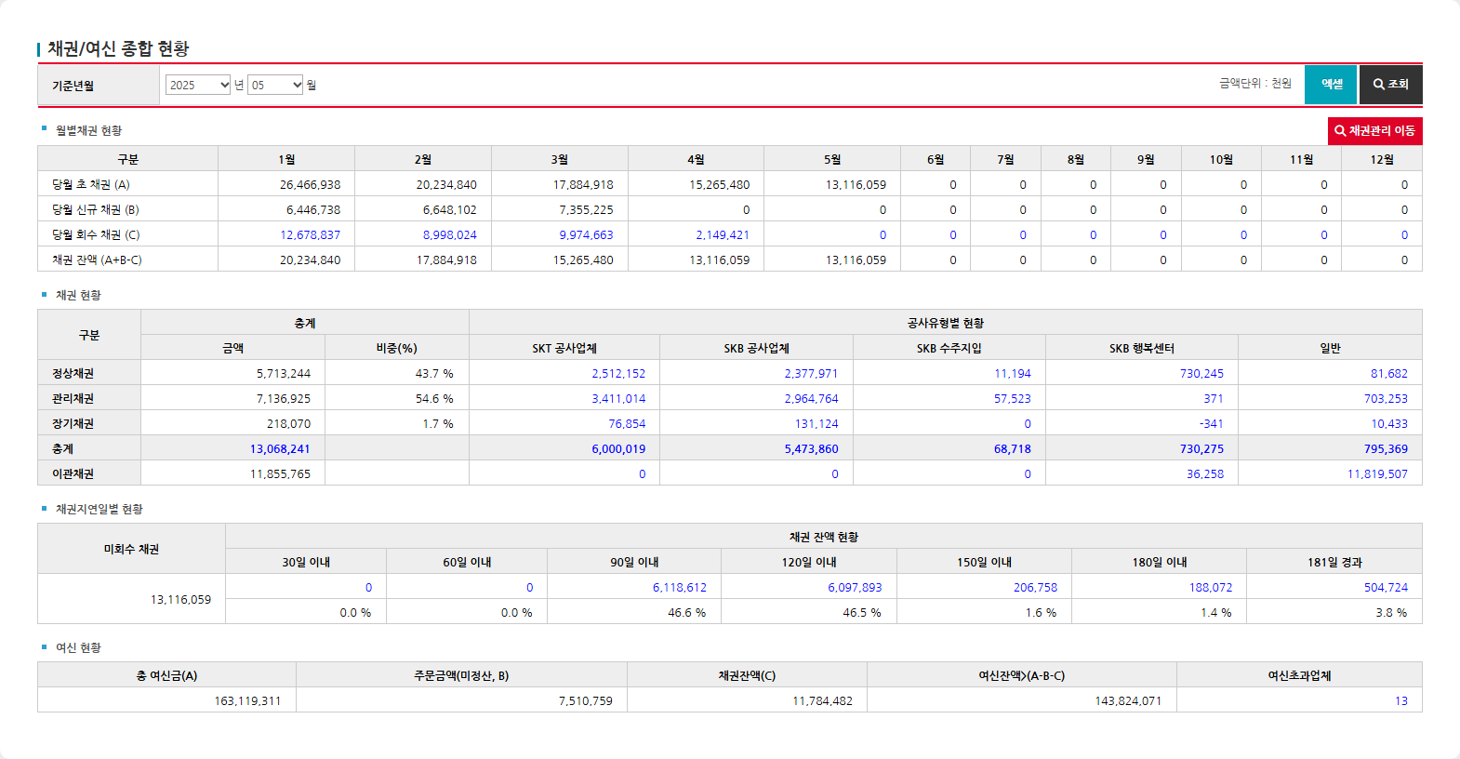
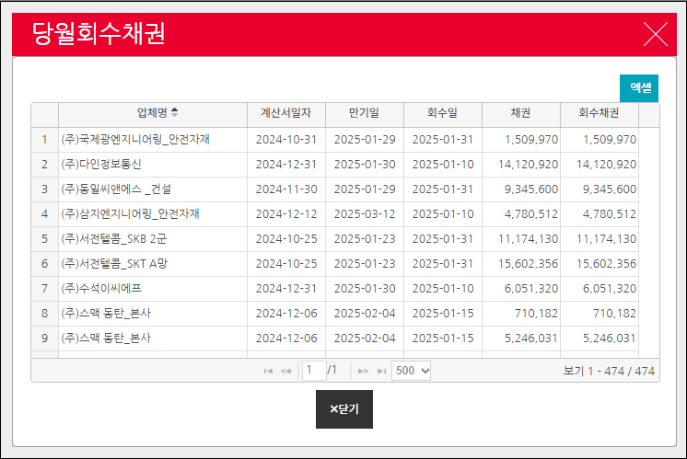
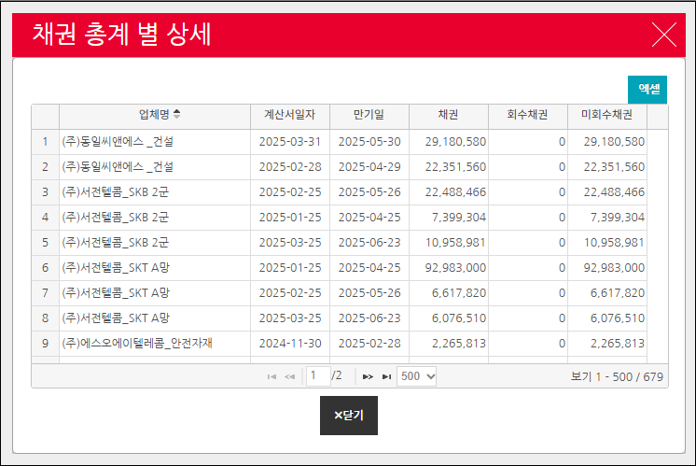
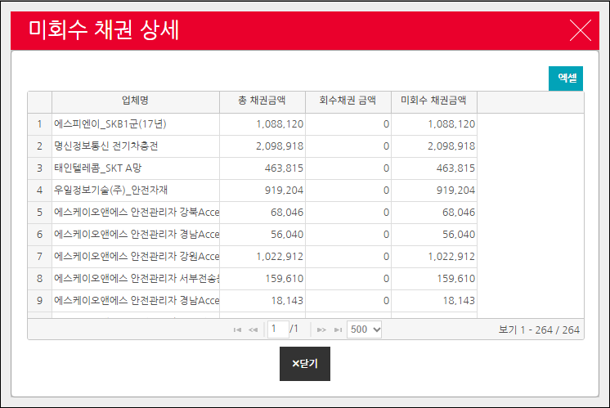
채권현황
채권채무 > 채권현황
화면설명
채권현황 조회
1 | 조회조건 기준년월 : default 당해 당월
2 | 월별 채권 현황 당월 회수 채권 : 상세 내역 팝업 호출 채권 현황 : 공사유형별 현황 삭제처리 정상채권 : 상세 내역 팝업 호출 관리채권 : 상세 내역 팝업 호출 장기채권 : 상세 내역 팝업 호출 총 계 : 상세 내역 팝업 호출 채권지연일별 현황 금액 : 상세 내역 팝업 호출
3 | 채권관리 이동 : 채권채무 > 채권관리 화면으로 이동
4 | 여신 현황 삭제 처리
기준 년월을 설정하여 채권 및 여신 현황을 조회할 수 있는 화면입니다.
1
2
3
특별계약 삭제로 인한 공사유형별 현황 삭제처리
4
여신현황 삭제처리

Slide 3
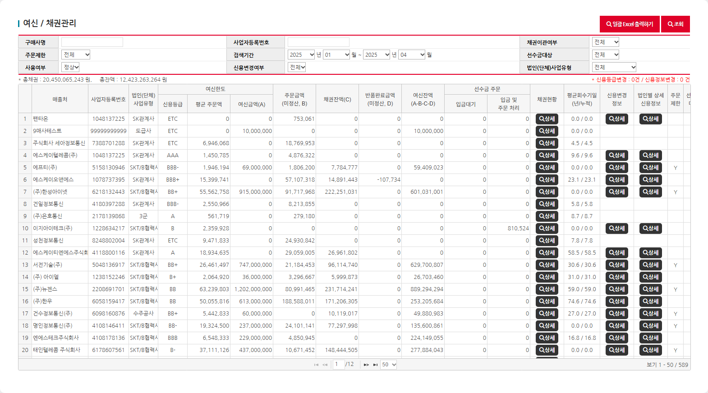
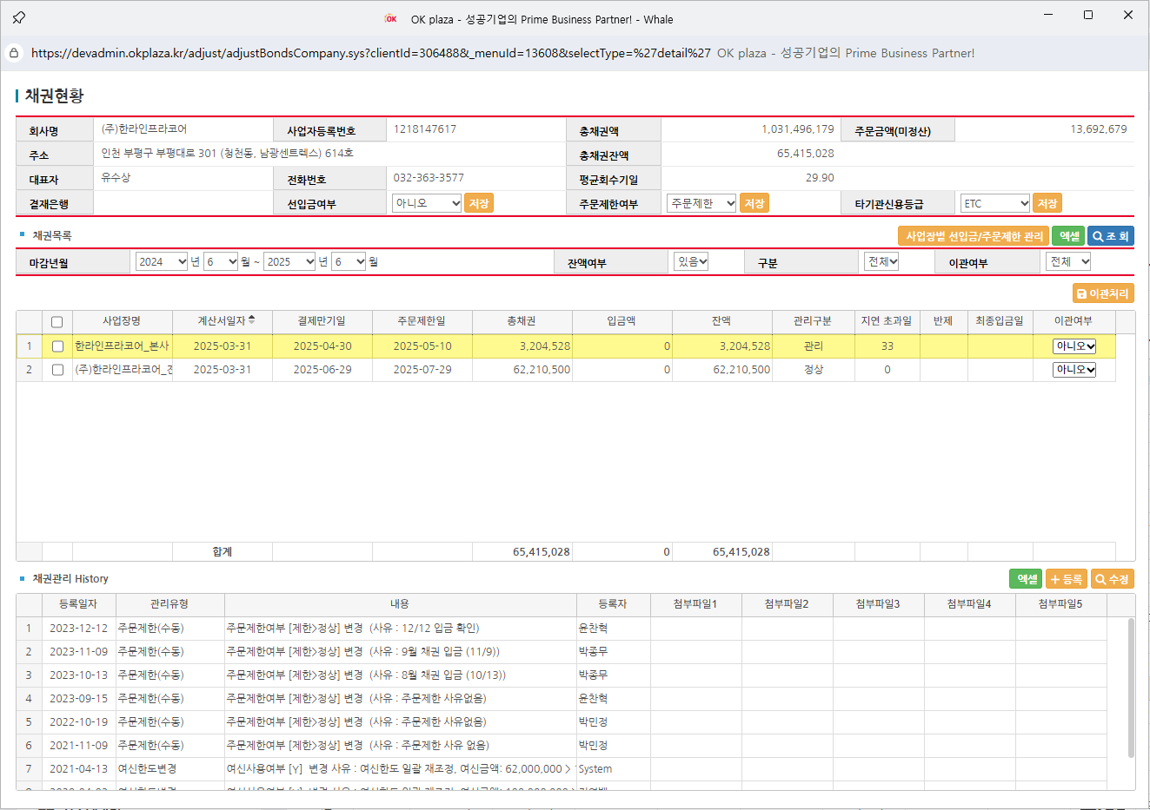
채권관리
채권채무 > 채권관리
화면설명
여신/채권관리
1 | 조회조건 법인명 : like 검색 사업자등록번호 : equal 검색 채권이관여부 : 전체 / Y / N default 전체 주문제한 : 전체 / 주문정상 / 주문제한 default 전체 검색기간 : 년월 기간 검색 default 1년전 ~ 현재년월 선수금대상 : 전체 / Y / N default 전체 사용여부 : 전체 / 정상 / 종료 default 정상 신용변경여부 : 전체 / 정상 / 변경 default 정상 법인(단체)사업유형 : 전체 / 코드타입 MEMBERGRADE 코드리스트(SMPBRANCHS의 BRANCHGRAD) default 전체
2 | 내역조회 채권현황 : 윈도우 팝업 이동(4p 참조) 신용변경정보 : 크레탑 화면으로 이동 법인별 상세 신용정보 : 크레탑 화면으로 이동
법인별로 여신 및 채권을 관리하는 화면입니다.
채권현황 > 상세버튼 클릭시 사업장별 채권 현황을 조회 및 관리 할 수 있습니다.
1
법인명
공사유형 제외 사업유형 삭제처리
2
법인명
공사유형 제외 사업유형 삭제처리

Slide 4
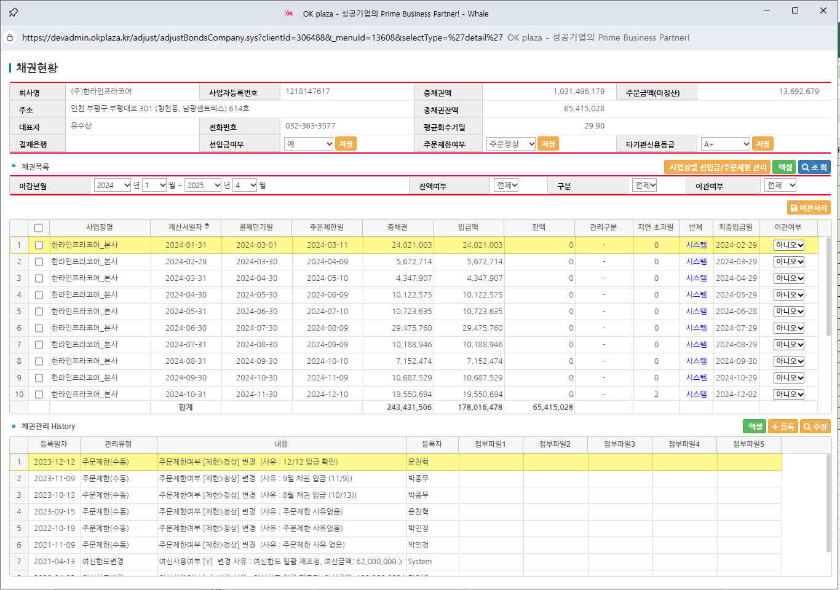
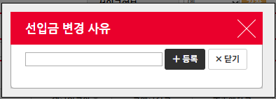
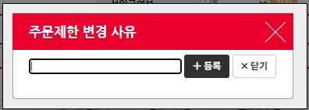
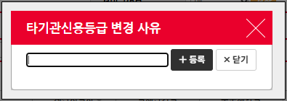
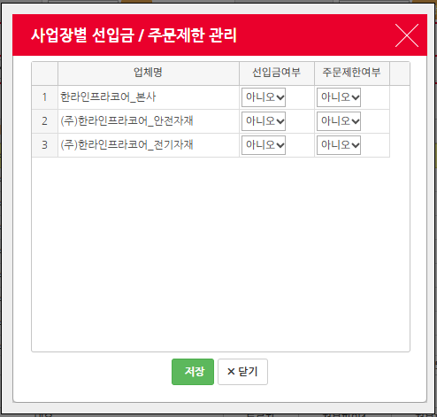
채권현황 상세 팝업
채권채무 > 채권관리 > 상세 버튼
화면설명
법인별 채권현황 조회
1 | 법인 정보 조회 선입금여부 저장 버튼 : 선입금변경사유 팝업 호출 textarea로 변경 주문제현여부 저장 버튼 : 주문제한 변경사유 팝업 호출 textarea로 변경 타기관신용등급 저장 버튼 : 타기관신용등급 변경 사유 팝업 호출 textarea로 변경
2 | 채권목록 조회조건 마감년월 : 년월 기간 조회 default 1년전 해당월 ~ 현재년월 잔액여부 : 전체 / 있음 / 없음 default 있음 구분 : 전체 / 정상 / 관리 default 전체 이관여부 : 전체 / 예 / 아니오 default 전체
3 | 사업장별 선입금/주문제한 관리 팝업 호출
4 | 채권목록 내역 조회 반제 : 커서 포인트 제거
법인(하위 사업장 포함)의 채권 내역을 조회하고 관리할 수 있는 화면입니다.
채권별로 이관 처리할 수 있습니다.
[사업장별 선입금/주문제한 관리] 버튼을 통해 각 사업장의 선입금 설정 및 주문 제한 여부를 관리할 수 있습니다.
채권 관리 이력도 조회할 수 있습니다.
1
2
3
4

Slide 5
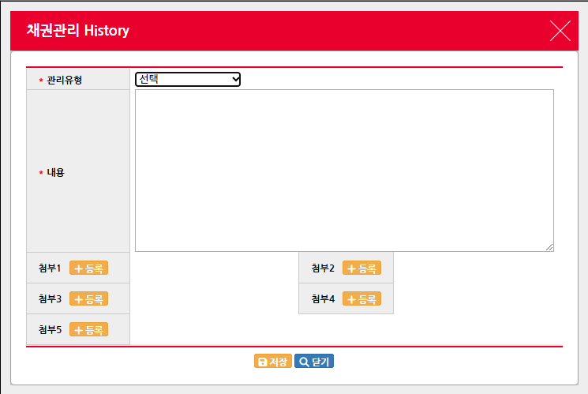
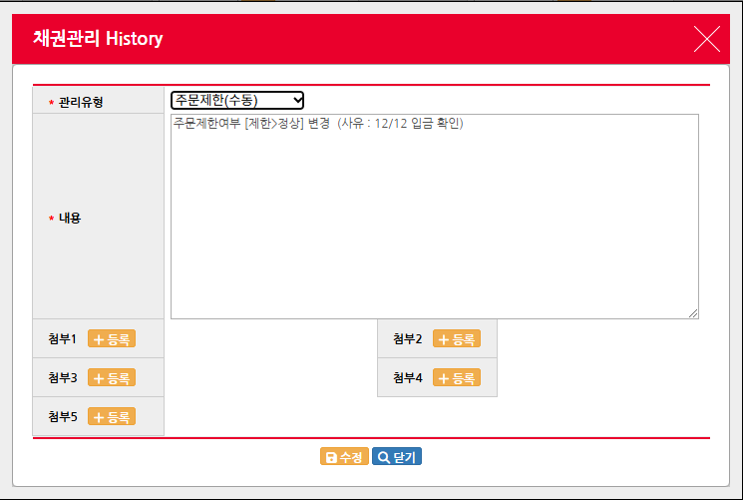
채권현황 상세 팝업
채권채무 > 채권관리 > 상세 버튼
화면설명
법인별 채권현황 조회
1 | 채권관리 history 내역 조회 등록버튼 : 채권관리 history 등록 팝업 호출 관리유형 : 코드타입 BOND_MANAGE_TYPE 코드리스트 (default 선택) 내용 : default 빈값 첨부파일 : default 빈값 수정버튼 : 채권관리 history 수정 팝업 호출
2
법인(하위 사업장 포함)의 채권 내역을 조회하고 관리할 수 있는 화면입니다.
채권별로 이관 처리할 수 있습니다.
[사업장별 선입금/주문제한 관리] 버튼을 통해 각 사업장의 선입금 설정 및 주문 제한 여부를 관리할 수 있습니다.
채권 관리 이력도 조회할 수 있습니다.

Slide 6
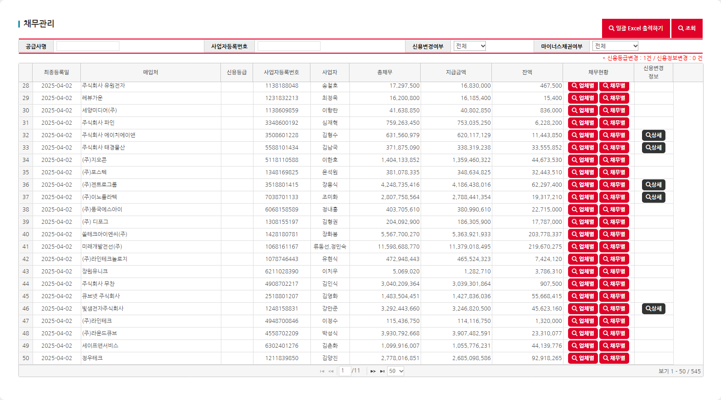
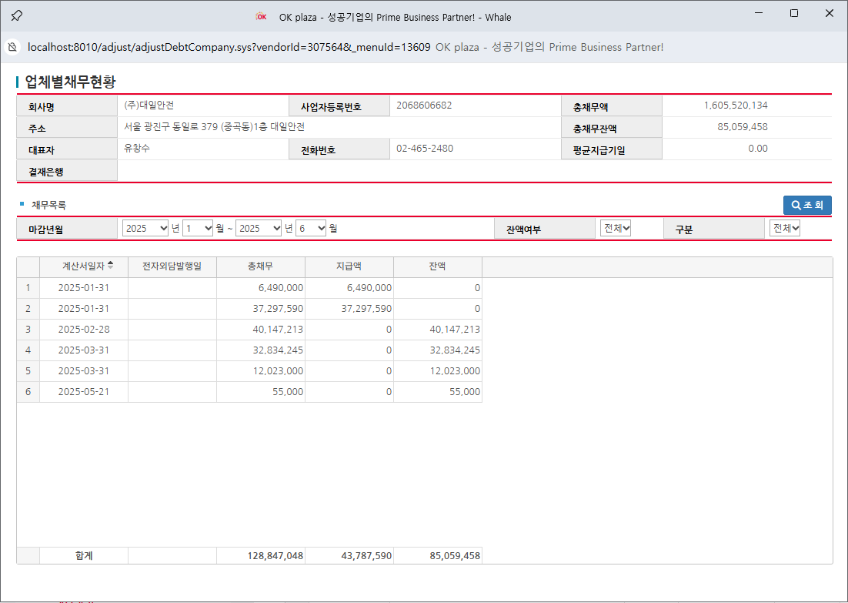
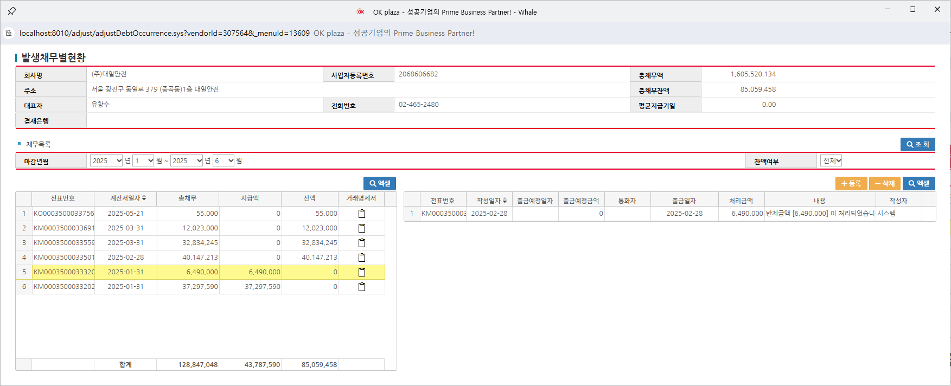
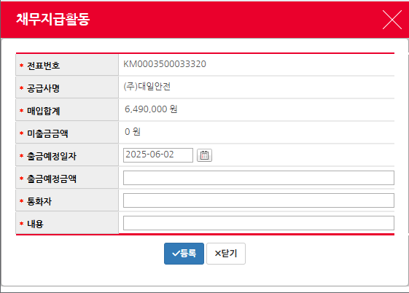
채무관리
채권채무 > 채무관리
화면설명
공급사별 채무관리 내역
1 | 조회조건 공급사명 : like 검색 사업자등록번호 : equal 검색 신용변경여부 : 전체 / 정상 / 변경 default 전체 마이너스채권여부 :: 전체 / 마이너스채권 default 전체
2 | 내역조회 채무현황 > 업체별 버튼 : 업체별 체무현황 팝업 호출 채무현황 > 채무별 버튼 : 발생채무별 현황(7p 참조) 신용변경정보 : 상세 버튼 : 크레탑 윈도우 팝업 호출
3 | 발생채무별현황 팝업 채무목록 조회조건 마감년월 : 기간조회 default 현재년도 1월 ~ 현재년월 잔액여부 : 전체 / 있음 / 없음 default 전체 거래명세서 : 유비폼 출력(유비폼 주석처리) 등록 버튼 : 채무지급활동 팝업 호출(레이어팝업으로 변경) 삭제 버튼 : 채무지급활동 내역 삭제 처리
1
2
공급사명
공급사의 채무 내역을 조회하는 화면입니다.
3
채무별 현황을 조회하고 관리할 수 있는 화면입니다.
[등록] 버튼을 통해 채무지급활동 내역을 수기로 관리할 수 있습니다.

